Slide 1

React JS
Redux

Slide 2

Redux
Redux — JavaScript-библиотека , которая выделяется из сотни библиотек и фреймворков тем, что грамотно решает множество разных вопросов путем введения простой и предсказуемой модели состояний, уклоне на функциональное программирование и неизменяемые данные, предоставления компактного API.

Slide 3
Три принципа Redux
Redux может быть описан тремя фундаментальными принципами:
Единственный источник правды: Состояние всего вашего приложения сохранено в дереве объектов внутри одного хранилища.
Состояние только для чтения: Единственный способ изменить состояние - это применить действие - объект, который описывает, что случится.
Изменение состояния с помощью простых функций: Для определения того, как дерево состояния будет трансформировано действиями, следует писать чистые редюсеры. Редюсеры - это просто чистые функции, которые берут предыдущее состояние и действие и возвращают новое состояние. Не забывайте возвращать новый объект состояния, вместо того, чтобы изменять предыдущее.

Slide 4
Компоненты redux: actions
Действия(actions) - это структура, которая передает данные из вашего приложения в хранилище. Они являются единственными источниками информации для хранилища. Вы отправляете их в хранилище используя метод store.dispatch().
Действия - это обычные JavaScript объекты. Действия должны иметь поле type, которое указывает на тип исполняемого действия. Типы должны, как правило, определяться как строковые константы.

Slide 5
Компоненты redux: reducers
Редюсер (reducer) - это чистая функция, которая принимает предыдущее состояние и действие (state и action) и возвращает следующее состояние (новую версию предыдущего).
Очень важно, чтобы редюсеры оставались чистыми функциями. Вот список того, чего никогда нельзя делать в редюсере:
Непосредственно изменять то, что пришло в аргументах функции;
Выполнять какие-либо сайд-эффекты: обращаться к API или осуществлять переход по роутам;
Вызывать не чистые функции, например Date.now() или Math.random().

Slide 6
Компоненты redux: store
Хранилище (Store) - это объект, который соединяет эти части вместе. Хранилище берет на себя следующие задачи:
Содержит состояние приложения (application state);
Предоставляет доступ к состоянию с помощью getState();
Предоставляет возможность обновления состояния с помощью dispatch(action);
Регистрирует слушатели (listeners) c помощью subscribe(listener).
Важно отметить, что у Вас будет только одно хранилище в Redux приложении.

Slide 7
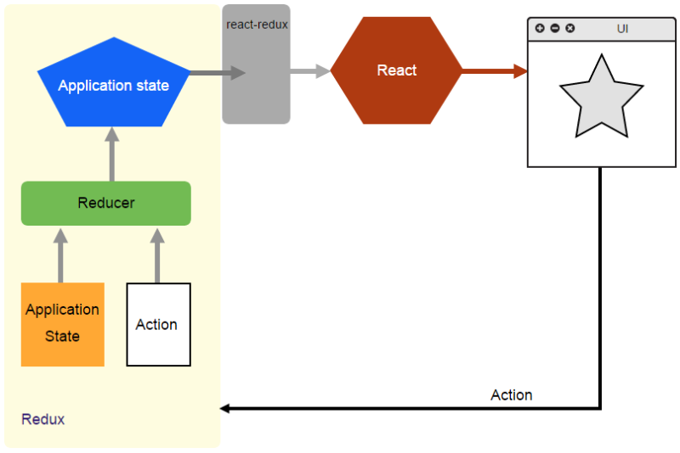
Структура Redux

